Slide 1
Поиск сигналов в последовательности ДНК

Slide 2
План
Что такое сигнал — сайт связывания ТФ, и т. д. Сильные и слабые сайты?
Умные слова мотив, паттерн, консенсус профиль
БД мотивов — TransFac, JasPAR, RegTransBase
Выявление и поиск мотивов (построение мотива по имеющимся данным и поиск нового мотива в последовательности):
HMM — требует большой объем данных
PFM/PWM — программа MEME

Slide 3
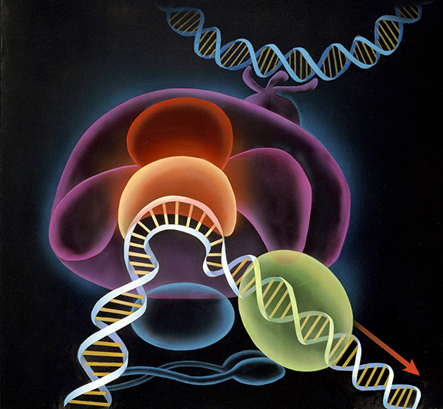
Сайты и белки
Painting published on cover of magazine: Nature Structural and Molecular Biology, September 1994, Volume 1 No. 9.

Slide 4
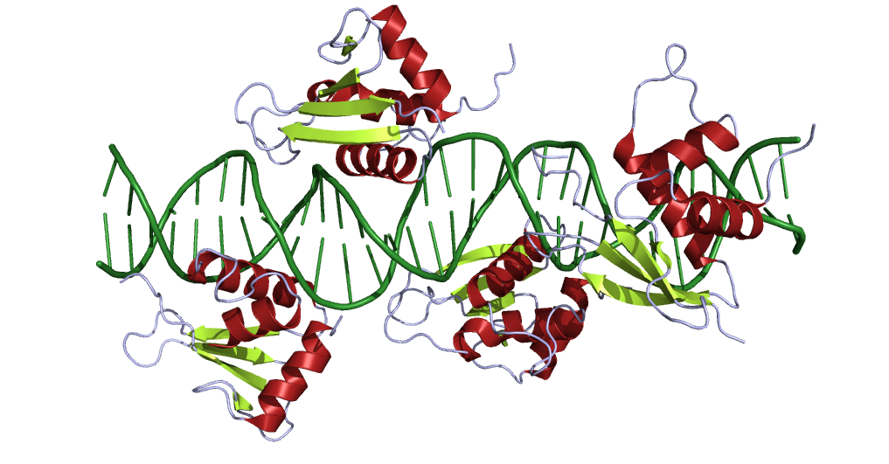
INTERFERON REGULATORY FACTOR 1
2pi0
Рисунок предоставлен О.Н. Занегиной

Slide 5
Схемы комплексов транскрипционных факторов
прокариот. Следствие для сигналов
ДНК-связывающие белки и их сигналы
Кооперативные однородные
Палиндромы
Прямые повторы
Кооперативные неоднородные
Кассеты
Другие
Источник: РГМ
1

Slide 6
Некоторые термины
Мотив - сигнал, который есть у последовательностей, с которыми белок связывается и нет у последовательностей, с которыми белок не связывается.
Профиль — способ отображения мотива, основанный на выравнивании
Паттерн — вид профиля, в котором указываются все основания/аминокислоты, встречающиеся в данной позиции без указания частот
Консенсус — способ отображения мотива, в котором в каждой позиции указывается самое частое основание/аминокислота
RRvnGAAASKGAAASK
GAAAGTGAAA

Slide 7
Для справки: Ambiguity codes
K (keto)
A
G
R (purines)
C / G / T (“не A”) → B
A / G / T (“не C”) → D
A / C / T (“не G”) → H
A / C / G (“не T”) → V
T
C
Y (pyrimidines)
A / C / G / T → N (nucleotide)
M (amino)
W (weak)
S (strong)
Источник: РГМ
1

Slide 8
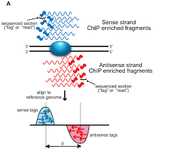
Исходные данные для поиска мотива (примеры)
Данные экспериментов ChiP-Seq
Upstream области коэкспрессирующихся генов
CCTACGCAAACGTTTTCTTTTT
GTCTCGCAAACGTTTGCTTTCC
CACACGCAAACGTTTTCGTTTA
TCCACGCAAACGGTTTCGTCAG
GCCACGCAACCGTTTTCCTTGC
GATACGCAAACGTGTGCGTCTG
CCGACGCAATCGGTTACCTTGA
GTTGCGCAAACGTTTTCGTTAC

Slide 9
Методы обнаружения мотивов

Slide 10
Поиск точных последовательностей
Ищем подпоследовательности:
которые часто встречаются в наборе последовательностей, связывающихся с белком, и
не встречаются в контрольном наборе
Недостатки — ищет более-менее точное совпадение, в то время как большинство сайтов связывания ТФ устроены более сложно

Slide 11
Поиск мотива с использованием позиционно-весовой матрицы

Slide 12
Информационное содержание и
энтропия Шеннона
где H — энтропия, pi — вероятность i-го события
Информационное содержание (I) — мера уменьшения неопределенности после получения некоторого сообщения
I = H_{before}- H_{after}

Slide 13
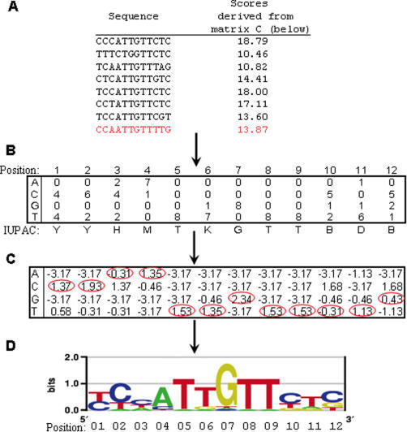
Поиск мотива с использованием позиционно-весовой матрицы
Вес (I(bj) основания b в данной позиции j
I(bj)=f(bj)*log f(bj) — p(b)*log p(b),
где f(bj) — частота основания и в позиции j выравнивания, p(b) — фоновая частота основания b
Вес позиции — сумма по столбцу, вес мотива — сумма весов позиций
GuhaThakurta D. Computational identification of transcriptional regulatory
elements in DNA sequence. Nucleic Acids Res. 2006 Jul 19;34(12):3585-98.

Slide 14
Поиск мотивов программой MEME
Дано: длина искомого сигнала;
набор последовательностей, в которых ищется сигнал
Последовательно берем фрагмент заданной длины в каждой последовательности, ищем похожие фрагменты в других последовательностях, строим выравнивание. Берем базовые частоты букв из дополнения.
Для каждого выравнивания получаем PWM с максимальным весом, используя алгоритм EM (Expectation maximization)
Выбираем заданное число PWM с лучшим весом

Slide 15
Алгоритм EM (Expectation maximization)
Строим PWM по выравниванию:
По очереди удаляем фрагмент из выравнивания, и заменяем его на лучший по PWM фрагмент в соответствующей последовательности
Находим максимальный вес, записываем PWM с максимальным весом

Slide 16
Ограничения MEME
Предположение о независимости позиций выравнивания
Находит мотив без гэпов
Последовательности должны быть как можно короче и содержать минимум шума
После 40 последовательностей, включение дополнительных последовательностей не улучшает работу алгоритма

Slide 17
Набор программ для работы с мотивами

Slide 18
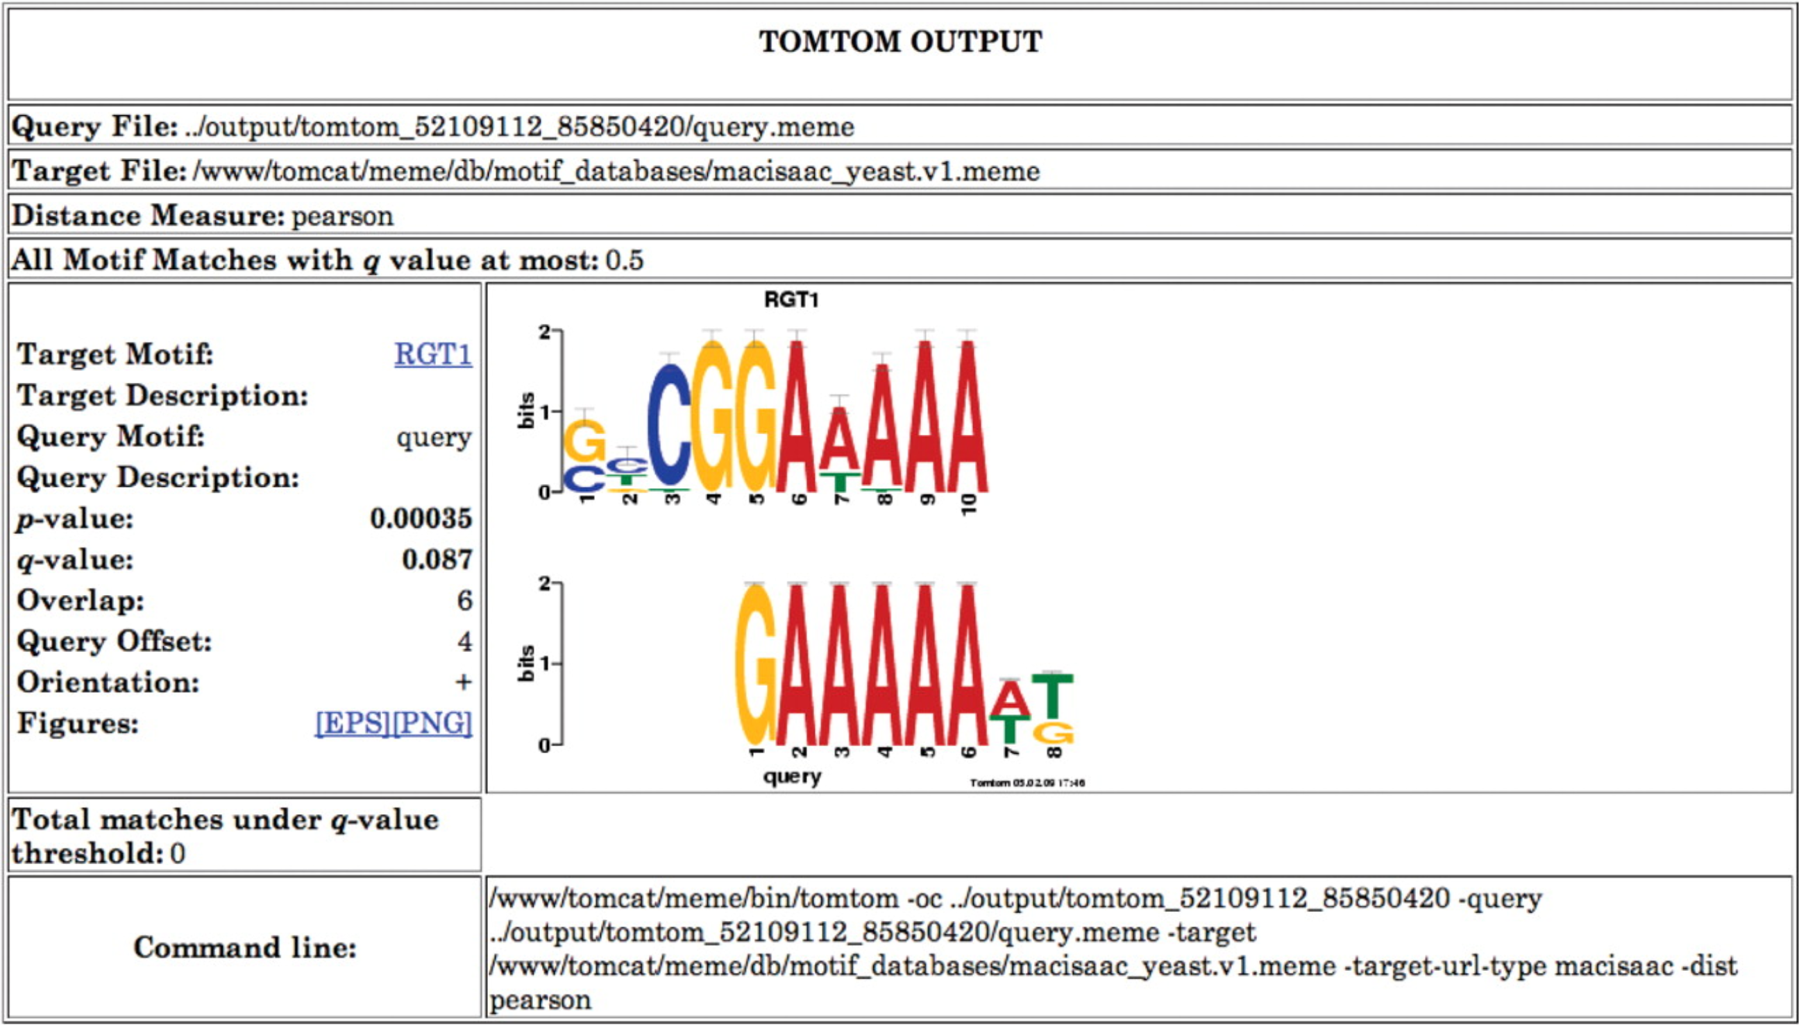
Tomtom output
From: MEME Suite: tools for motif discovery and searching
Nucleic Acids Res. 2009;37(suppl_2):W202-W208. doi:10.1093/nar/gkp335
Figure Legend:
The figure shows the Tomtom output from searching a single DNA motif against a collection of yeast transcription factor binding site motifs identified via ChIP-seq (9). Tomtom shows that the query motif closely resembles the binding motif for transcription factor RGT1.
Date of download: 4/13/2017
© 2009 The Author(s)This is an Open Access article distributed under the terms of the Creative Commons Attribution Non-Commercial License (http://creativecommons.org/licenses/by-nc/2.0/uk/) which permits unrestricted non-commercial use, distribution, and reproduction in any medium, provided the original work is properly cited.
Notes:
<номер>

Slide 19
FIMO output
From: MEME Suite: tools for motif discovery and searching
Nucleic Acids Res. 2009;37(suppl_2):W202-W208. doi:10.1093/nar/gkp335
Figure Legend:
Date of download: 4/13/2017
© 2009 The Author(s)This is an Open Access article distributed under the terms of the Creative Commons Attribution Non-Commercial License (http://creativecommons.org/licenses/by-nc/2.0/uk/) which permits unrestricted non-commercial use, distribution, and reproduction in any medium, provided the original work is properly cited.
Notes:
<номер>

Slide 20
Полезные ссылки
Анализ данных ChiPSeq https://books.google.ru/books?hl=ru&lr=&id=YC2K_v1mficC&oi=fnd&pg=PA135&dq=makeev+vsevolod&ots=uSo84sL8A6&sig=xOTJH2RcPWhsjL7cBELQqkCkyfI&redir_esc=y#v=onepage&q=makeev%20vsevolod&f=true
Bailey TL, Williams N, Misleh C, Li WW. MEME: discovering and analyzing DNA and protein sequence motifs. Nucleic Acids Research. 2006;34(Web Server issue):W369-W373. doi:10.1093/nar/gkl198.
Tran NTL, Huang C-H. A survey of motif finding Web tools for detecting binding site motifs in ChIP-Seq data. Biology Direct. 2014;9:4. doi:10.1186/1745-6150-9-4.
Kulakovskiy IV, Makeev VJ. DNA sequence motif: a jack of all trades for ChIP-Seq data. Adv Protein Chem Struct Biol. 2013;91:135-71.

Slide 21
Сравнение двух PWM
Как в MEME
Vorontsov et co-authors https://almob.biomedcentral.com/articles/10.1186/1748-7188-8-23

